Slide 1
Q
Q
4.4 边沿触发器
4.4.1 边沿 D 触发器
G₁
&
&
G₂
从
G₃
&
&
G₄
Q
Q
QM
1
1D C1
G₅
&
&
G₆
1
主
D CP
G₇
&
&
G₈
曾用符号
国标符号
CP
D
1

Slide 2
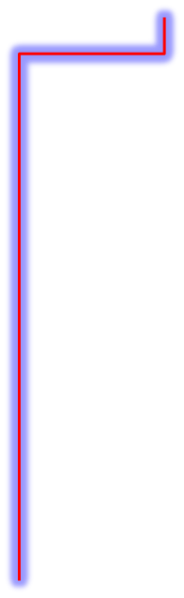
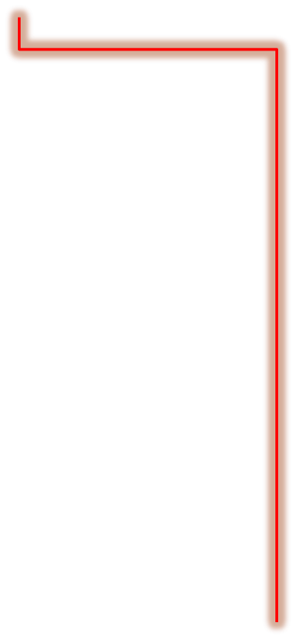




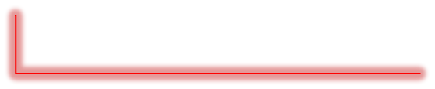


Q
Q
4.4 边沿触发器
4.4.1 边沿 D 触发器
S_{D}
G₁
&
&
G₂
R_{D}
从
G₃
&
&
G₄
Q
Q
QM
1
C1
S R
1D
G₅
&
&
G₆
1
D
S_{D} R_{D}
CP
主
G₇
&
&
G₈
CP
D
1

Slide 3
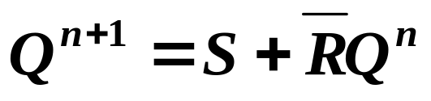
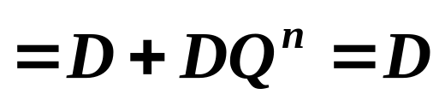
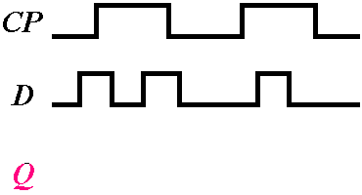
4.4 边沿触发器
4.4.1 边沿 D 触发器
一、电路组成及符号
二、工作原理
Q
Q
Q
Q
从
主
S C1 R
S_{D} R_{D}
S_{D} R_{D}
CP 下降沿时刻有效
Q_{M}
C1
CP
S R
S R
1
Q_{M}
1D
1
D
S_{D} R_{D}
S_{D} R_{D}
CP
S
C1
R
画出
异步端
S
R
1
曾用符号
国标符号
国标符号
D
CP

Slide 4
二、 集成边沿D 触发器
(一) CMOS 边沿 D 触发器
CC4013 (双 D 触发器)
Q
Q
Q₁ Q₁
Q₂ Q₂
引出端
功能
1 2 13 12
符号
C1
14
7
S R
1D
V_{DD}
V_{SS}
S_{D} R_{D}
6 5 3 4 8 9 11 10
特性表
D
CP
S_{D1} CP₁ S_{D2} CP₂
D₁ R_{D1} D₂ R_{D2}
CP D R_{D} S_{D} | Q^{n+1} | 注
↑ 0 0 0 ↑ 1 0 0 ↓ × 0 0 × × 0 1 × × 1 0 × × 1 1 | 0 1 Q^{n} 1 0 不用 | 同步置0 同步置1 保持(↓无效)异步置1 异步置0 不允许
CP 上升沿触发

Slide 5
(二) TTL 边沿 D 触发器
7474 (双 D 触发器)
Q₁ Q₁
Q₂ Q₂
Q
Q
5 6 9 8
符号
引出端
功能
C1
14
7
1D
地
S R
V_{CC}
4 2 3 1 10 12 11 13
D
CP
– –
S_{D} R_{D}
S_{D1} CP₁ S_{D2} CP₂
D₁ R_{D1} D₂ R_{D2}
特性表
– –
– –
三、主要特点
(一) CP 的上升沿(正边沿)或下降沿(负边沿)触发；
(二) 抗干扰能力极强；
(三) 只有置 1、置 0 功能。
CP D R_{D} S_{D} | Q^{n+1} | 注
↑ 0 1 1 ↑ 1 1 1 ↓ × 1 1 × × 0 1 × × 1 0 × × 1 1 | 0 1 Q^{n} 0 1 不用 | 同步置0 同步置1 保持(↓无效)异步置0 异步置1 不允许

Slide 6
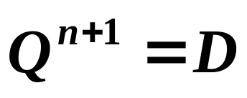
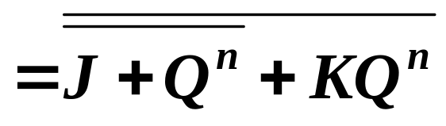
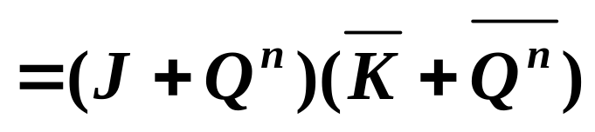
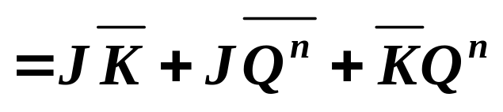
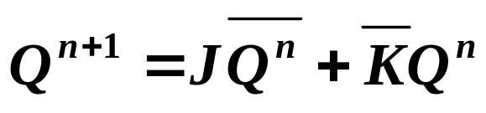
4.4.2 边沿 JK 触发器
一、电路组成及符号
二、工作原理
Q
Q
Q
Q
Q
Q
曾
用
符
号
国
标
符
号
S C1 R
CP
C1
J K
1J IK
Q_{M}
1
Q_{M}
CP
CP
J K
J K
1
冗余项
S
C1
R
J
K
>1
>1
S
R
1
&
D
CP
CP 下降沿有效

Slide 7
二、 集成边沿 JK 触发器
(一) CMOS 边沿 JK 触发器
CC4027
Q
Q₁ Q₁
Q₂ Q₂
Q
国
标
符
号
1 2 15 14
C1
16
8
S R
1J IK
V_{DD}
V_{SS}
7 6 3 5 4 9 10 13 1112
CP
J K
S_{D} R_{D}
J₁ K₁ S_{D2} CP₂ R_{D2}
S_{D1} CP₁ R_{D1} J₂ K₂
Q
Q
曾
用
符
号
S_{D} R_{D}
CP
S_{D} R_{D}
J K
引出端功能
CP
J K

Slide 8
特 性 表
J K Q^{n} R_{D} S_{D} CP | Q^{n+1} | 注
0 0 0 0 0 ↑ 0 0 1 0 0 ↑ 0 1 0 0 0 ↑ 0 1 1 0 0 ↑ 1 0 0 0 0 ↑ 1 0 1 0 0 ↑ 1 1 0 0 0 ↑ 1 1 1 0 0 ↑ | 0 1 0 0 1 1 1 0 | 保 持 同步置0 同步置1 翻 转
× × 0 0 0 ↓ × × 1 0 0 ↓ | 0 1 | 不 变
× × × 0 1 × × × × 1 0 × × × × 1 1 × | 1 0 不用 | 异步置1 异步置0 不允许

Slide 9
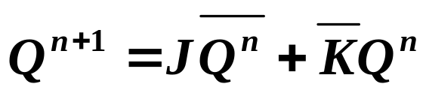
（二）TTL 边沿 JK 触发器
74LS112 (双 JK 触发器)
CP 下降沿触发
异步复位端 R_{D}、异步置位端 S_{D} 均为低电平有效
三、主要特点
(一) CP 的上升沿或下降沿触发；
(二) 抗干扰能力极强，工作速度很高，在触发沿瞬间，按 的规定更新状态；
(三) 功能齐全(保持、置 1、置 0、翻转)，使用方便。

Slide 10
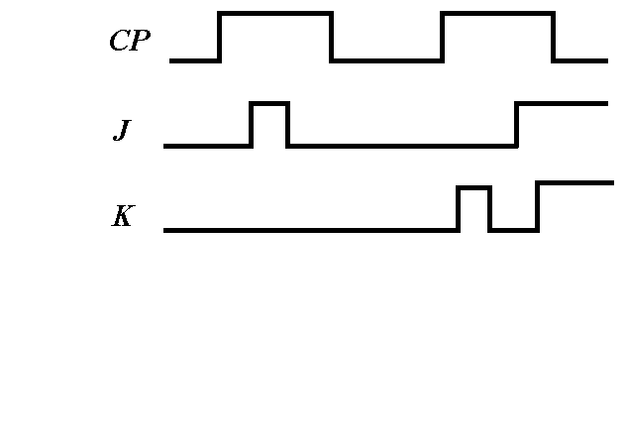
四、波形图
设输出端
初态为 0
Q
J = K = 0
保持
J = K = 1
翻转

